Slide 1
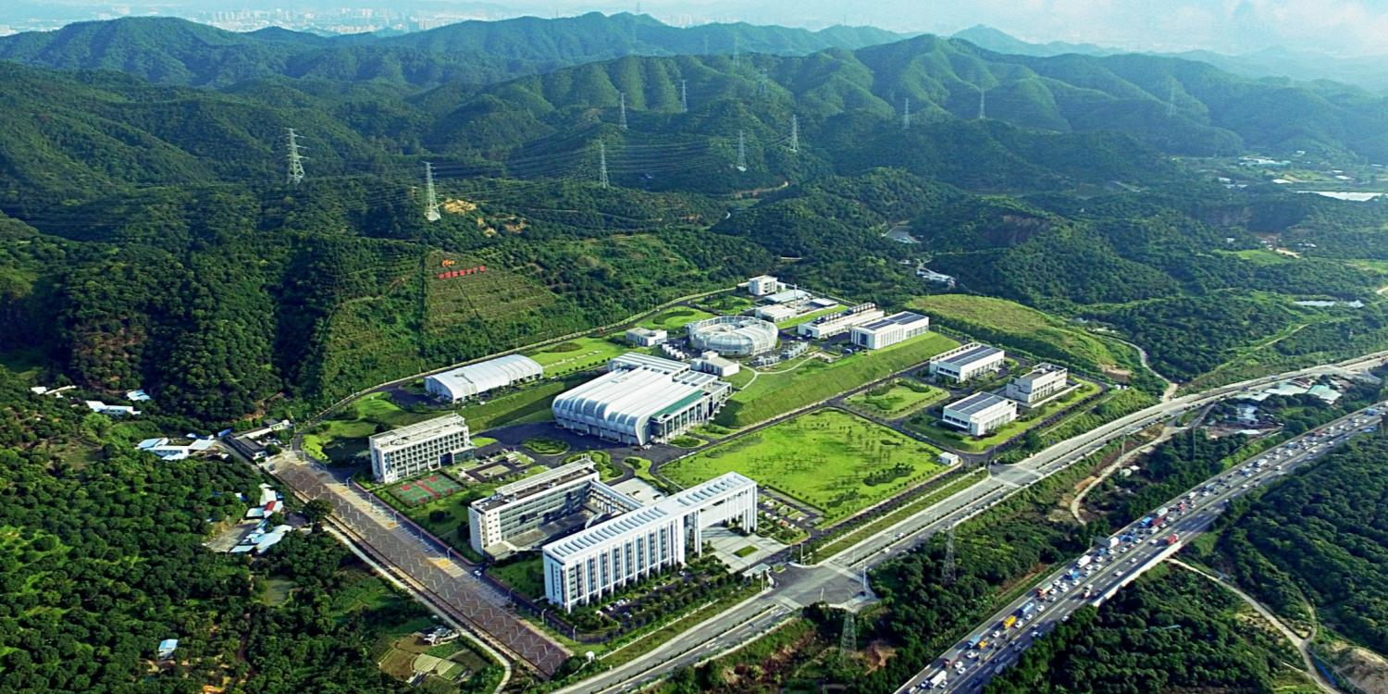

CSNS靶站谱仪第三组讨论小结
靶体、慢化器反射体、机械、屏蔽、遥控维护、工艺、低温、实验公用、中子物理
梁天骄 实验分总体/中子科学部
2018年9月13日 惠州
中国散裂中子源首届年会

Slide 2
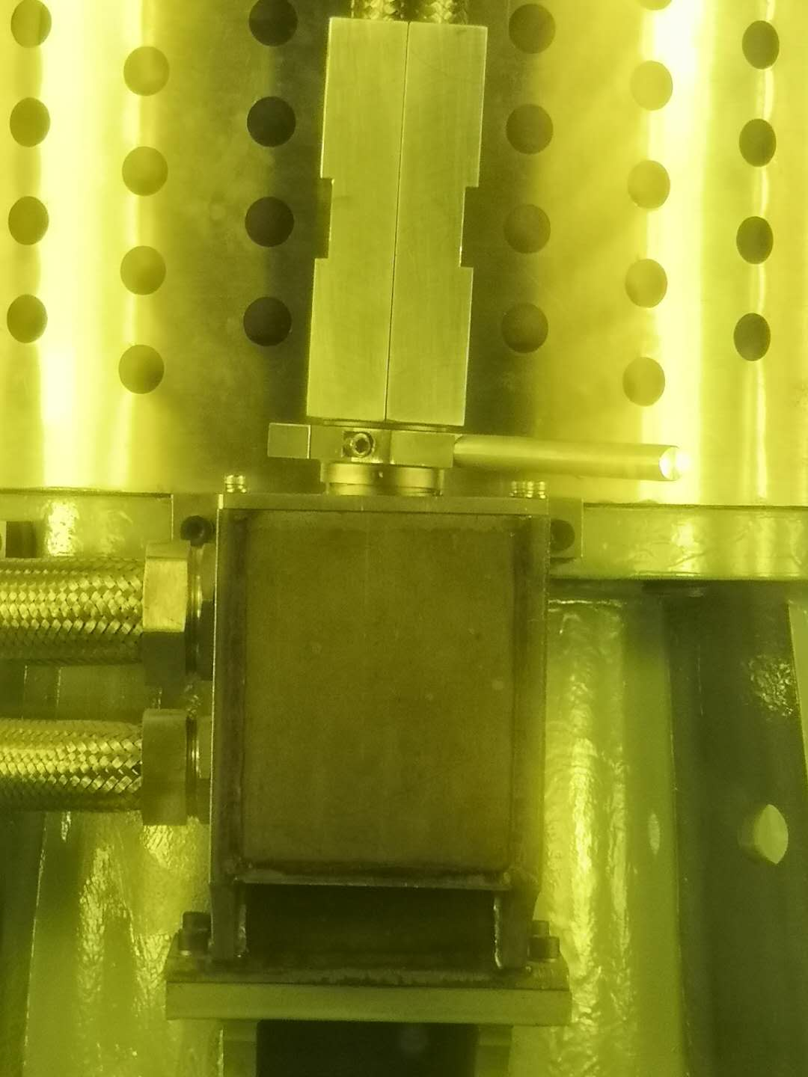
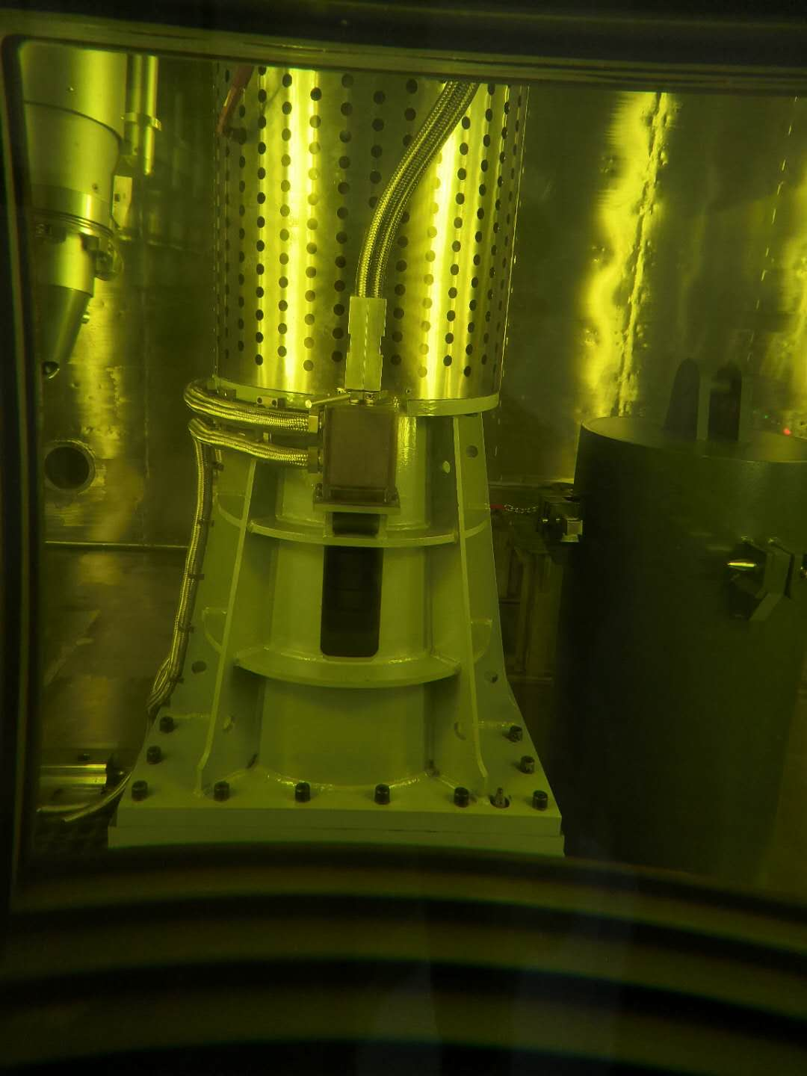
靶体
运行期间，靶体系统运作正常。
维护期间检验表明，传动和锁紧、控制、膨胀法兰密封等各项功能正常。
重点关注束流功率提升时系统运行状况。
开展高功率靶体工艺、结构等研究。
电缆插头拨杆
加强遥控维护操作间管理，避免非专业人士操作机械手。
8月15日，拖车变频器持续报警，
拖车电机无法启动。
经多方面排查，发现电机电缆插头松动，
其拨杆被人为拨动至脱离位置！
（发生在2018年6月30日—8月14日间）

Slide 3
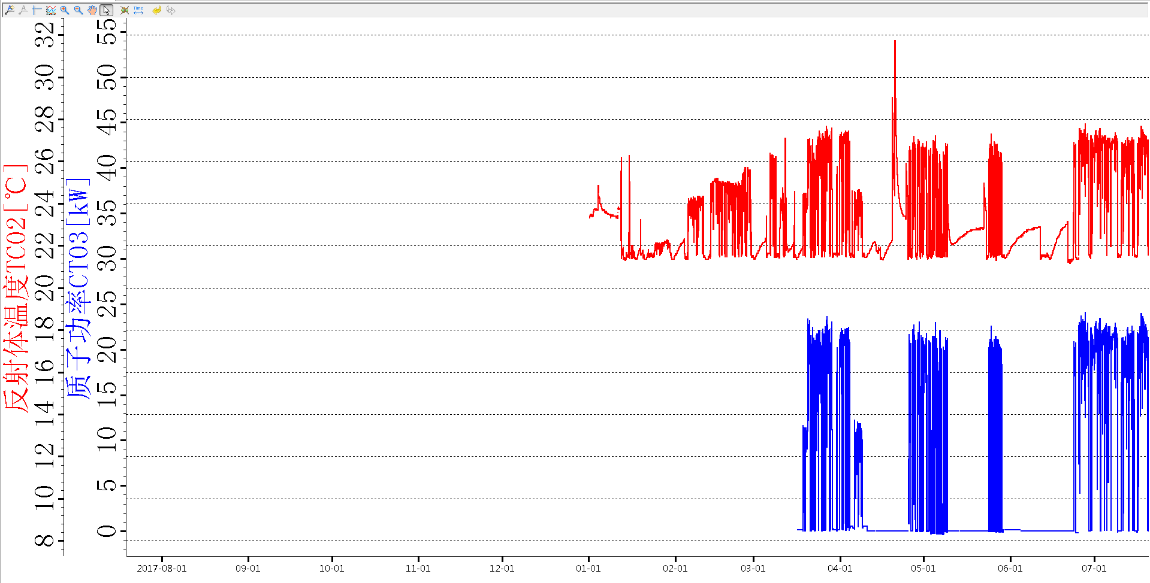
慢化器反射体
慢化器反射体系统各系统设备表现出较高的稳定性，各项指标基本满足设计及运行要求。
CHM与低温系统连接后，其冷态真空度未达到预计值，具体原因不明，但对设备整体漏热的影响可忽略，满足使用要求。
随着打靶功率的上升，系统内各设备的热负荷逐渐增加，对设备耐受性的考验增加，进一步观察。
反射体TC02温度曲线（2017.07.19~2018.07.20）

Slide 4
氦容器
  自动供气系统运行期间氦容器压力保持稳定
  氦气系统日均氦气用气量为13-15L
  热电偶温度监测正常运行，监测冷却水回路正常工作
  完善冷却剂泄露监测手段和方法
  氦气设备间现场改造
  中子束窗更换遥控维护工具与流程
问题：氦容器机柜一PLC网络模块数据丢包，导致TPS切束流。
解决方案：更换网络模块后,未再出现数据丢包，未发生TPS切束流。
问题：南方电网电压暂降后恢复供电，PLC掉电恢复后模拟量线性化设置恢复出厂值，造成氦气系统按设定程序切断氦容器进气管。
解决方案：在氦气设备间增加了UPS。

Slide 5
中子束线开关
shutter系统从首轮打靶试运行至装置停机检修，经过长时间运行考核验证，表明系统运行安全、可靠并进入稳定常态。
故障与排除
  6#shutter出现数次故障，闸门自动执行开启/关闭动作，最终停在中间位。排查原因为控制电源故障导致，紧急更换维修后，设备恢复正常运行
  1#、9#、20# shutter出现上升最高点330mm行程位置时报警。上升节流阀速度调小，调整压力阈值。
  4#控制内PLC模块IOC通讯网线接头松动造成中控室界面显示状态错误，已统一将各控制柜内网线接头重新制作。
  停束期间2018年5月16日，地下室主泵出现1次自动关闭情况，尚未查明具体原因，重新启动主泵后运行正常，后续完善报警配置后运行观察。

Slide 6
中子束开关系统
电控系统的设计应尽可能的面向后期工程的维护；
重要系统可靠性设计，关键元件冗余设计/配置；
提前配置好关键/重要零部件备品备件；
建立完备的远程监测及报警系统，研究实现快速故障诊断与维护处理措施，综合提升运行维护效率。
新谱仪中子开关插件
更换维护操作准备
泵房噪声、温度等问题

Slide 7
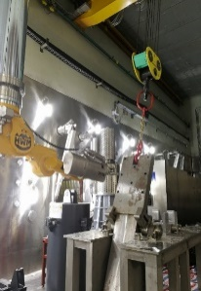
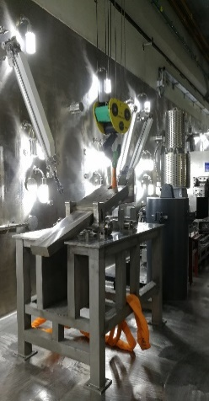
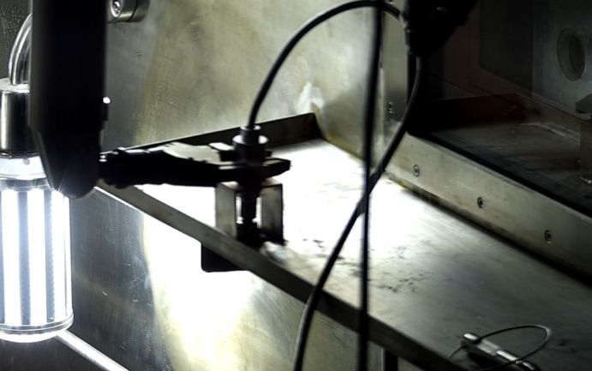
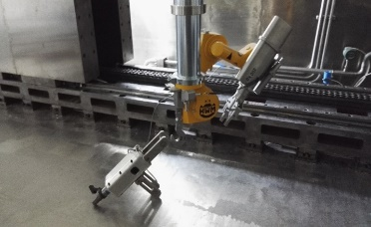
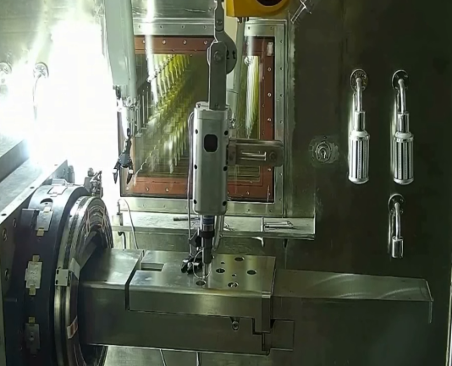
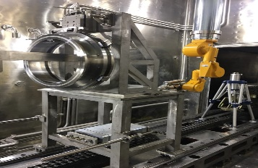
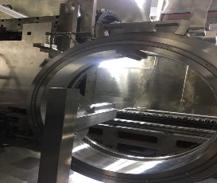
遥控维护
系统各设备运行稳定，功能符合设计预期；
成功实施靶体装拆、膨胀密封圈装拆和靶车电机装拆的遥控维护操作；
设备操作能力需进一步熟练和提高，特别是主动手、动力手和吊车三者配合操作；
靶体翻转
靶体平放
电快速接头
电动扳手
紧靶体螺栓
膨胀法兰转运、暂存
靶体维护方案细化与完善
MR遥控维护平台搭建，细化真实工况下维护操作流程；维护操作演练。
  中子束窗更换遥控维护工具与流程

Slide 8
实验公用系统
水冷系统运行与调试
  总运行时间为3895.2小时；联调期间运行约3064.2小时；
  无发生因为系统故障而停束；
  系统指标稳定合理
    冷却、慢化、气水分离功能持续稳定，热工参数合理；
    压力边界完整，无发生泄漏；
    水质稳定，电导率低于2μs/cm，停机期间最高达1.3μs/cm；
维护与检修：
  运行期间共完成34项设备维护：更换氮气瓶，维持供给等
  暑期检修期间，进行9大项设备更换与维护

Slide 9
实验公用系统
故障与解决
  水系统故障：轻水压缩机A、B气阀堵塞；屏蔽泵启动异常；阀门、仪表、控制模块、PR温度模块等故障；时间戳不一致，数据记录缺失；二次水故障；取样箱负压失效。上述故障均已解决。
  靶站谱仪大厅雨天漏水问题
改进计划
对靶体冷却回水进行gamma能谱监测和分析
管道整体振动较低，局部振动严重；存在阀门密封与检验等潜在问题

Slide 10
低温系统
系统运行：
  四轮运行总计258天6200小时，运行过程中无任何运行故障，运行平稳，各项参数在合理的波动范围
系统维护操作
  常规维护：制冷机维护、液氢泵的动态检测和振动测试维护、真空设备维护、电气设备维护、低温系统检漏、单通道低温管线抽真空
  氦制冷机控制程序升级，实现降温速度的可控
降温速度控制参数摸索，氢流量。
关键备品备件：液氢泵

Slide 11
实验控制
控制系统运行与调试正常
20#shutter维护时控制室状态不本地不一致（更换网线水晶头解决）
氦容器的横河顺控PLC EPICS网络数据丢数，造成联锁阈值变动（修改程序和更换网络模块解决）质子束窗数据传输不稳定（电缆原因，目前加入延时报警，后续更换电缆）
下一步工作：
靶站控制
1.完善靶站控制网络的管理
2.子控制系统软件升级（控制逻辑增加与修改、控制界面），硬件改造（新增传感器、新设备）
3.加强TPS联锁、冗余机制
谱仪控制
1.进一步完善谱仪实验软件，增加报警服务功能
2.不断完成样品环境控制的接入
3.参与谱仪本地设备的控制设计及调试
4.完善质子流强信息的发布；增加历史信息查询功能

Slide 12
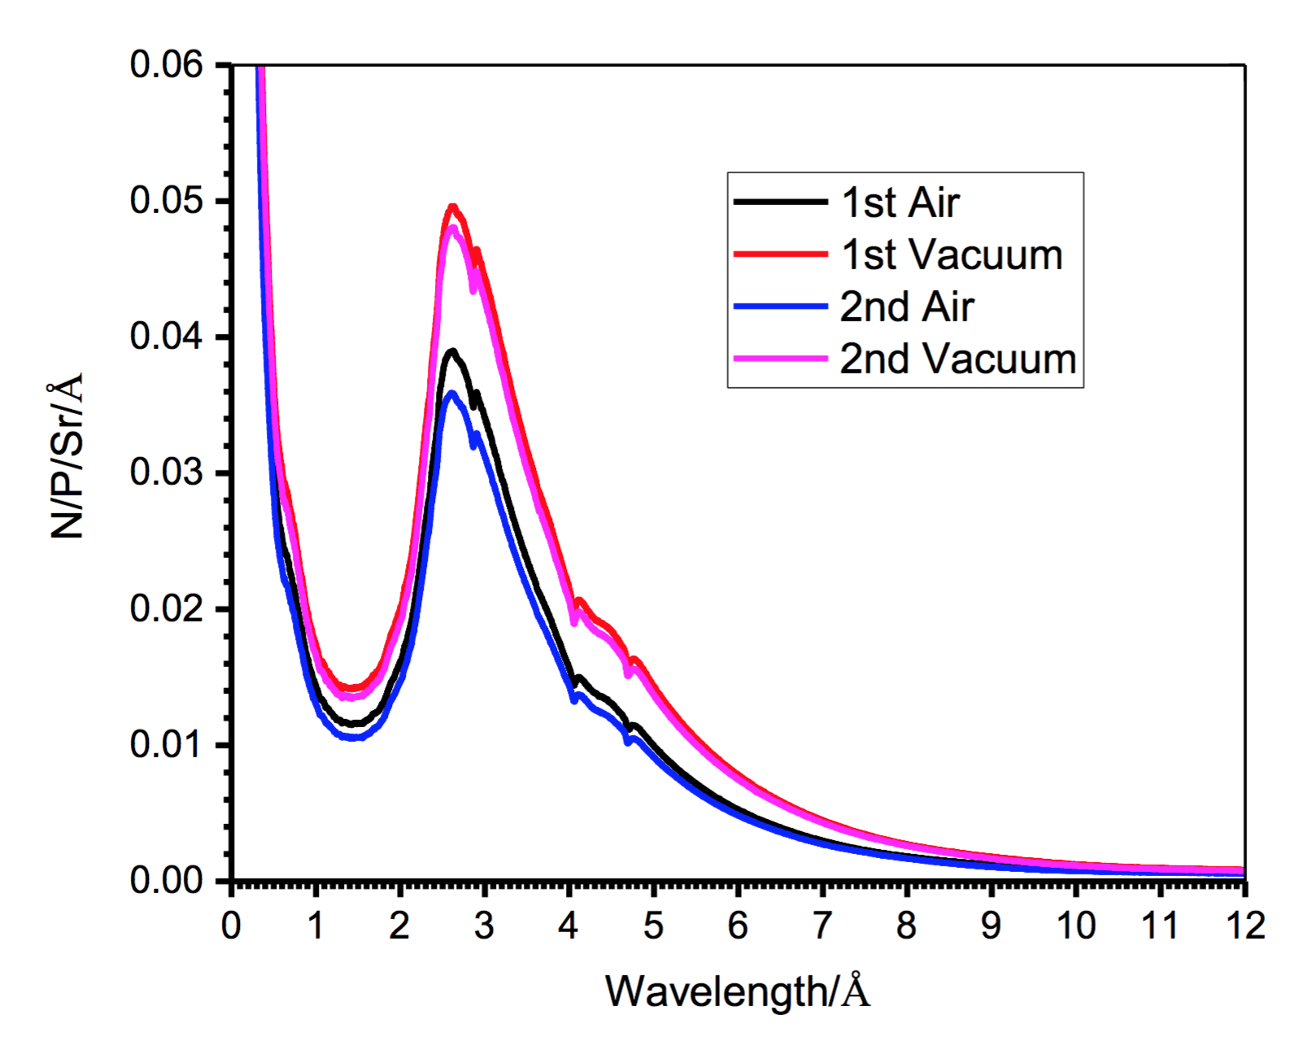
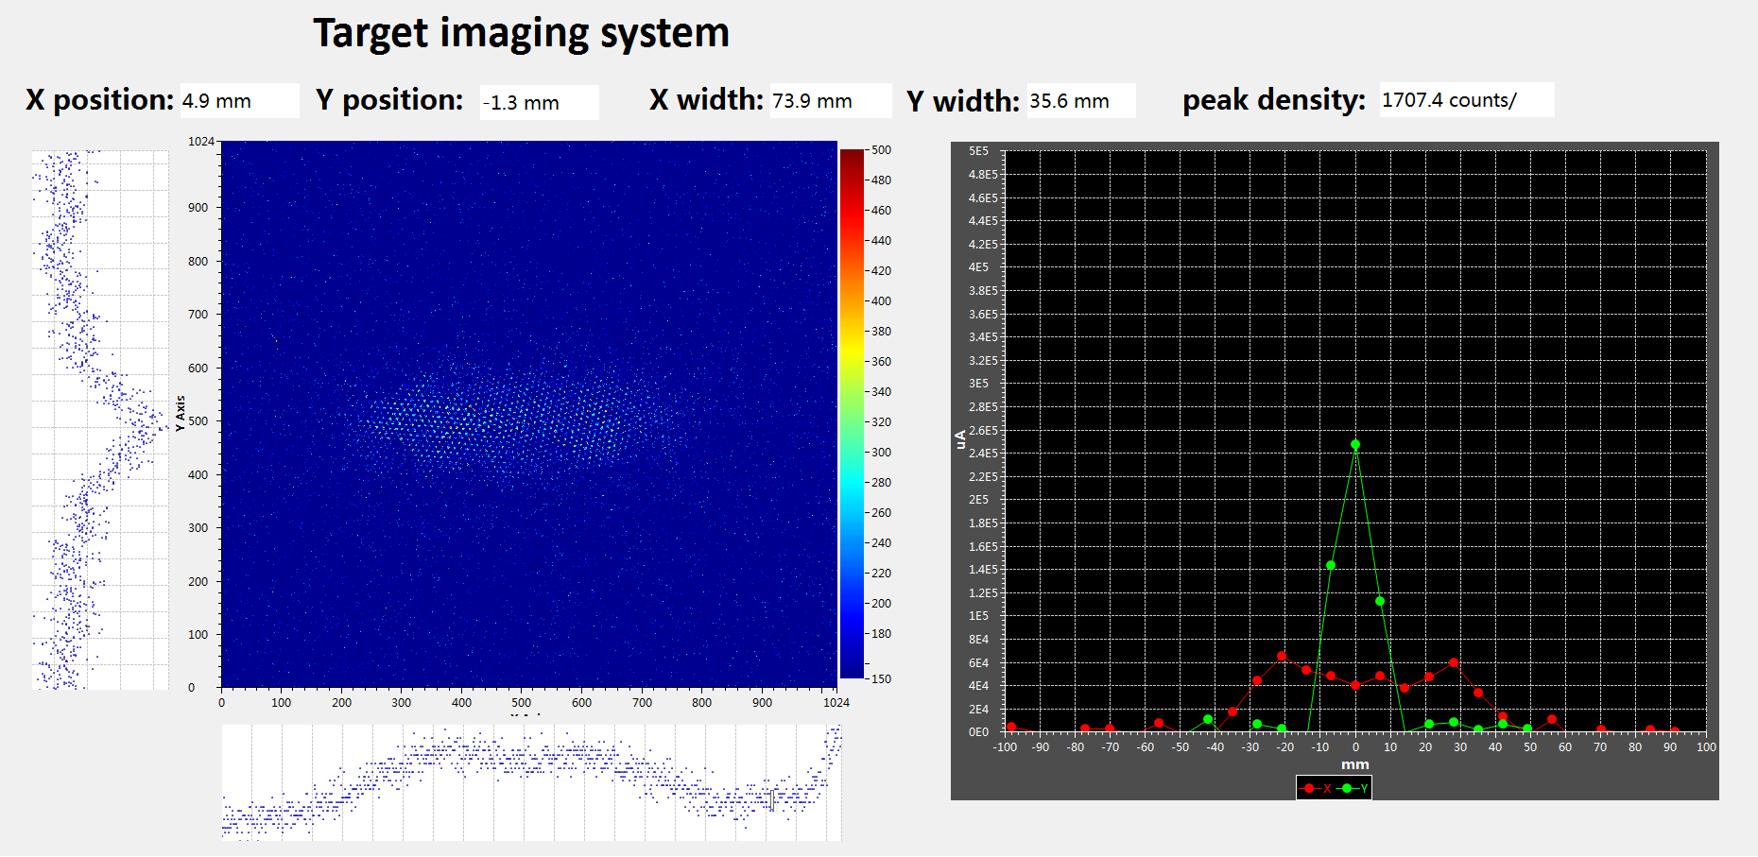
中子物理
1#工艺自测试与工艺测试差异原因-空气散射 TIS数据处理与标定
功率提升的物理、热工支持
靶站参数对中子学性能影响研究
瞬发辐射与感生放射性监测与分析

Slide 13
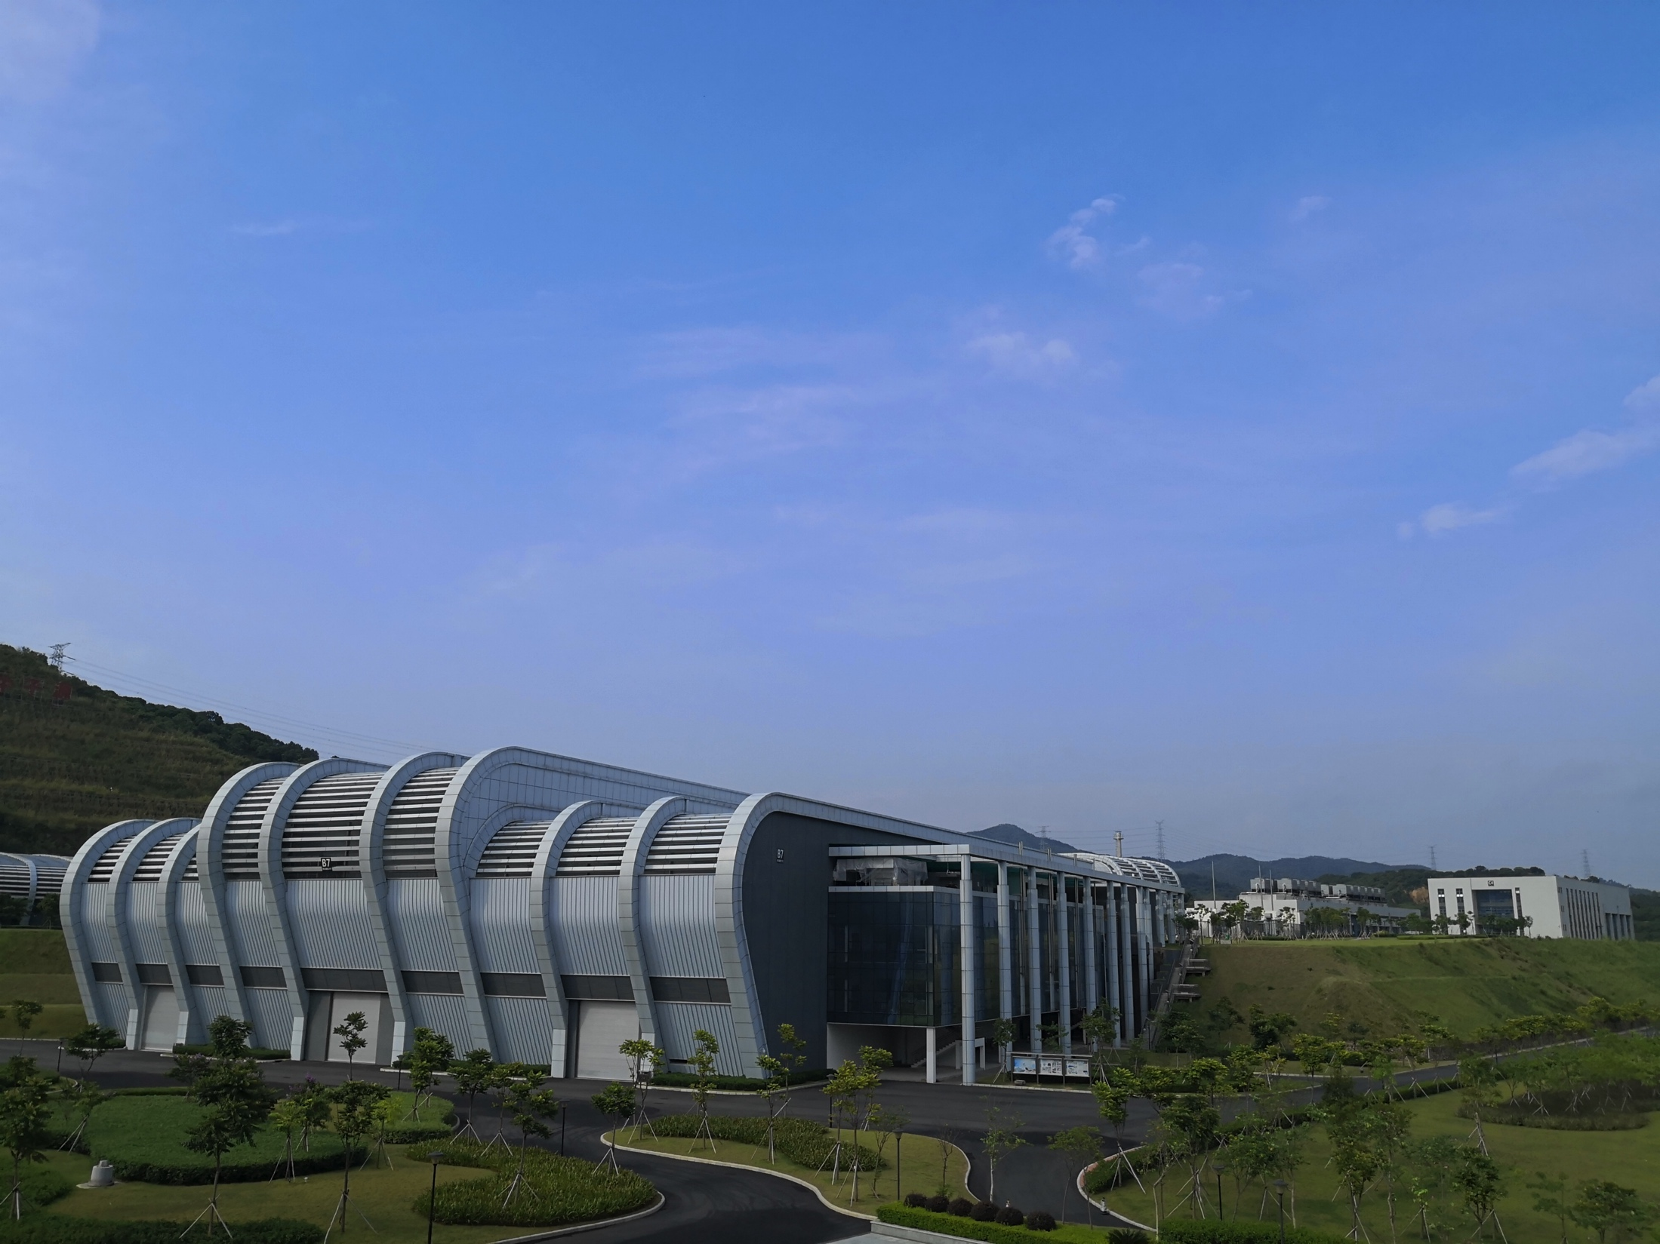
谢 谢！
13

